Slide 1
急性低酸素呼吸不全（主に肺炎）に対するHigh flow nasal cannulaの有効性
2011年2月から2013年4月までにフランス・ベルギーの合計23施設ICUに入室となった以下の定義を満たす急性呼吸不全症例を対象。
・呼吸数>25回、・P/F比<300、・酸素マスク>10L必要、・PCO2<45mmHg
除外基準；COPD急性増悪、喘息重責、心不全、好中球現症、意識障害、ショック
Primary outcomeは28日の時点での挿管率でSecondry outcomeは90日時点でのICU入室中の全死亡と28日時点でのventilator free daysとされた。

Slide 2
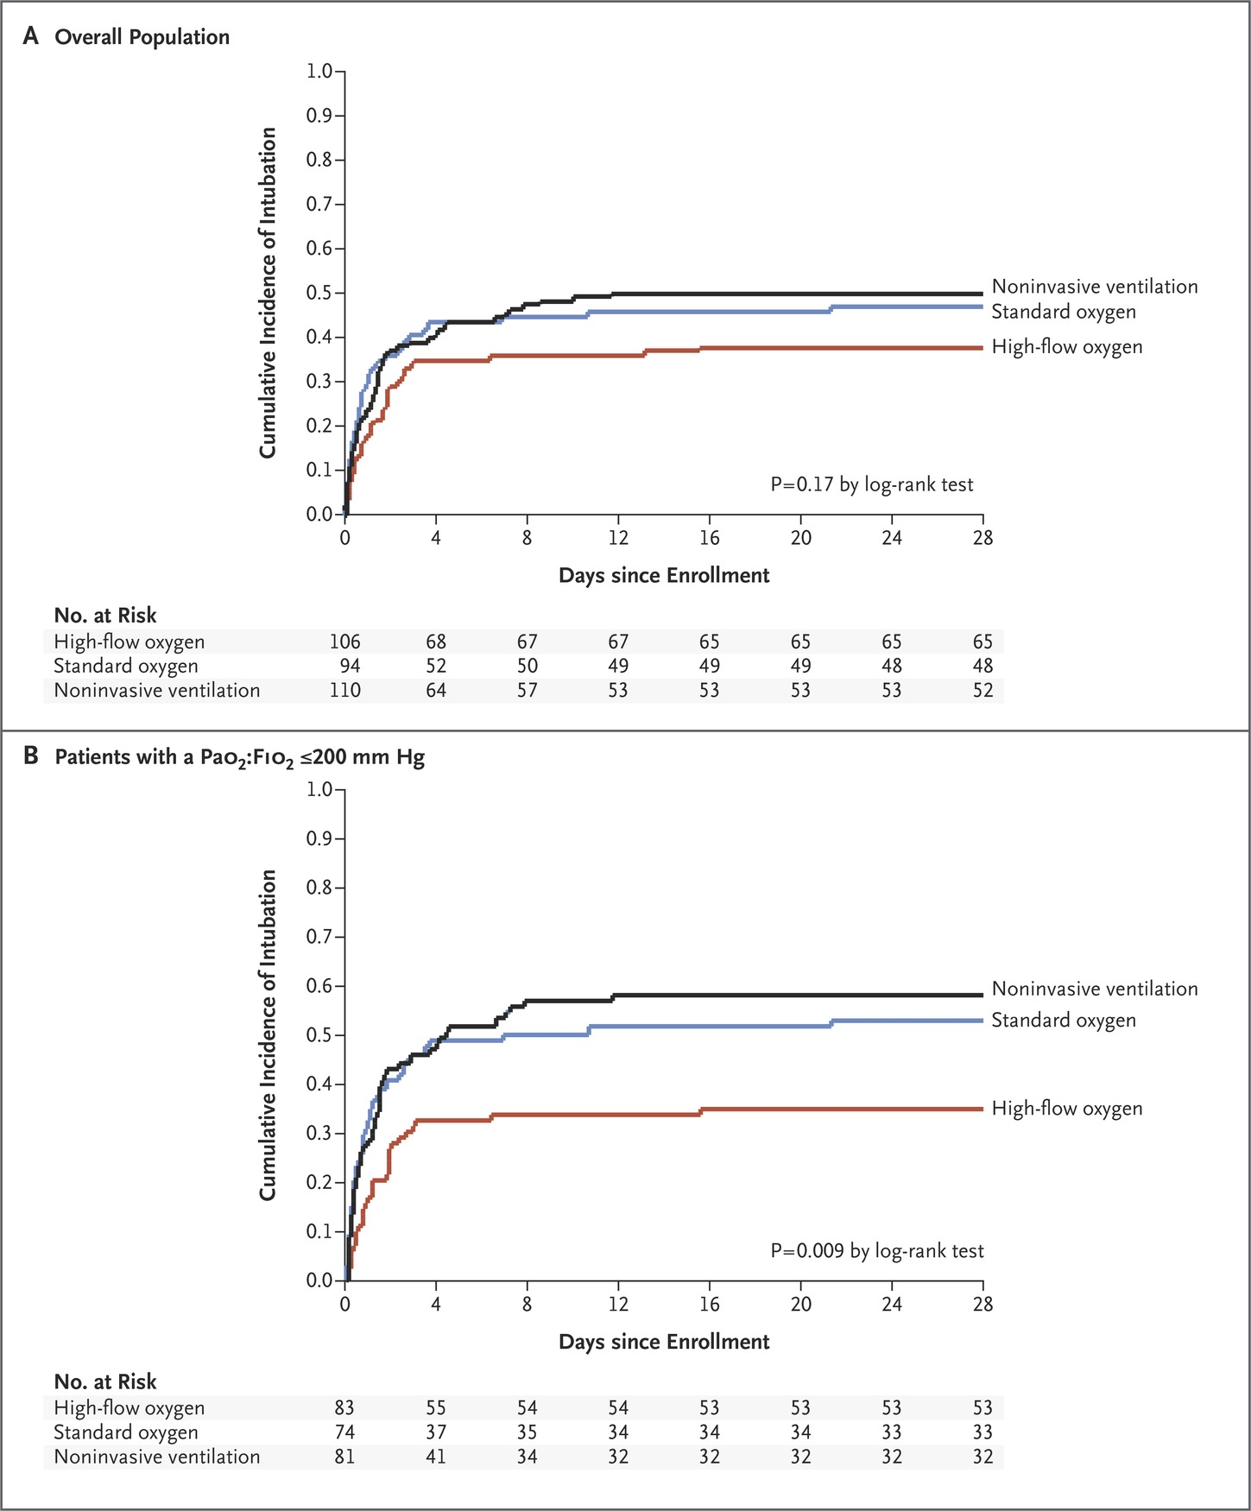
対象は310例であり、気管挿管率はHFNC38％, BiPAP47％, 非侵襲的酸素療法群50％であった。（P=0.18）
28日の時点で人工呼吸器非装着日数はHFNC群24±8日、BiPAP群22±10日、非侵襲的換気療法群19±12日であった。（P=0.02）
90日死亡はBiPAPのHFNCに対するHR2.01(95%CI 1.01-3.99 P=0.046)であり、非侵襲的換気療法群のHFNCに対するHR2.50(95%CI 1.31-4.78 P=0.006)
HFNC,BiPAP,酸素投与に関しては28日での挿管率に差は無かったが、90日死亡に関してHFNCに有意差を認めた。

Slide 3
胸部心臓手術後の低酸素血症患者に対するHigh flow nasal cannulaとBipapの優劣を比較（BiPOP試験)
2011年6月15日から2014年1月15日の間にフランスにおける4施設のICUでのランダム化試験
対象は主に冠動脈バイパス術、Valve repair、肺動脈血栓内膜除去術を受け、抜管後に呼吸不全を起こしたか、そのリスクがあると考えられた830人
経鼻高流量酸素療法（HFNO）50L/min（FiO2 0.50)414名と、フルフェイスマスクでのバイレベル気道陽圧（BiPAP；PS8, PEEP4, FiO2 0.50）416名とを比較した
Primary outcomeは再挿管・他方の治療法への変更・治療の早期中止（患者の希望・有害事象の発生・胃の膨張）とし、Secondory outcomeはICU入室中の死亡、呼吸器の設定変更、呼吸器合併症とした

Slide 4
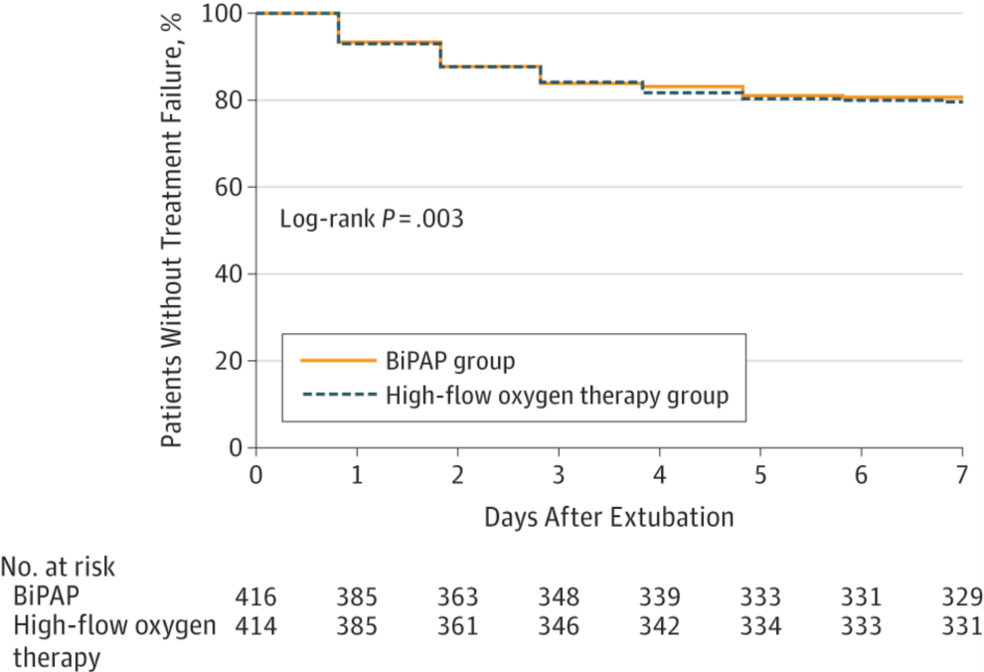
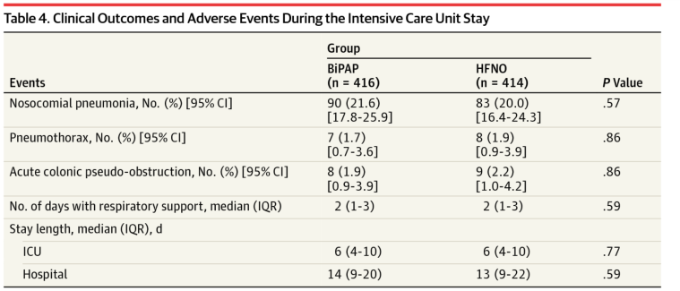
87/414名のHFNC群(21.0%)と91/416名のBiPAP群で(21.9%)で治療の失敗/中止を認めた。
Absolute differenceは0.9%, 95％CI -4.9%~6.6%, P=0.003の結果であった。（HFNCとBiPAPに差なし）
ICUでの死亡に関してはHFNC群の28名(6.8%)対BiPAP群23名(5.5%)であり、P=0.66であった。
有意差のついたものとして皮膚損傷が挙げられ、BiPAP群で24時間後のSkin breakdownは10%vs3% (95%CI 7.3%~13.4% 1.8%~5.6%)であった。
胸部心臓手術後のHifh flow nasal cannulaはBiPAPと比較し非劣勢である。

Slide 5
抗凝固療法に加え回収型IVCフィルターのを追加する意義
2006年8月から2013年1月にかけてフランスの17施設で施行された多施設・Open label blindedトライアル
対象は下肢のDVTに続く有症状性の急性肺塞栓症があり、75歳以上である、活動性の悪性腫瘍を持つ、慢性の心疾患ないし呼吸器疾患を持つ、下肢麻痺を来す虚血性脳梗塞の既往を持つ399例とされた
IVCフィルターは3ヶ月後に抜去の方針
Primary outcomeは症候性に反復するPEとし、Secondary outcomeは6ヶ月時の反復するPE, 反復するDVT, 大出血, 3ないし6ヶ月での死亡, フィルター関連合併症とされた
フィルター+抗凝固200名ｖｓ抗凝固199名の比較対象とされた

Slide 6
フィルター群に割り付けられた200例中、実際にフィルターを挿入されたのは193例で、153例/164例でフィルターの除去を行った。
Primary outcomeである3ヶ月時の反復する症候性PEの発生率はフィルター群で6例；3％（全例死亡）vsコントロールで3例1.5％（２例死亡）、RR2.00 95%CI0.51-7.89 P=0.50となり有意差は認めなかったが、6ヶ月後も同様の結果となった。

Slide 7
僧帽弁手術を行う際の心房細動に対する外科的Ablationの有効性
僧帽弁手術を受ける患者の30−50％に心房細動を合併するとされるが、Surgical Ablationの有効性に関する安全性や有効性を評価した報告は少ない
CTSN(Cardiothoracic Surgical Trials)に登録された20施設の3502名の患者を対象に最終的に260名中133名が僧帽弁手術+Ablation、127名が僧帽弁手術単独へと振り分けられた
さらにAblation群はPV isolation群とBilateral Maze群とに振り分けられた
全患者は左心耳閉鎖術を施行された
Primary endpointは6ヶ月および12ヶ月時点での3日間ホルター下でモニタリングされたAf発症率とされた
心房細動の種類は持続性ないし慢性

Slide 8
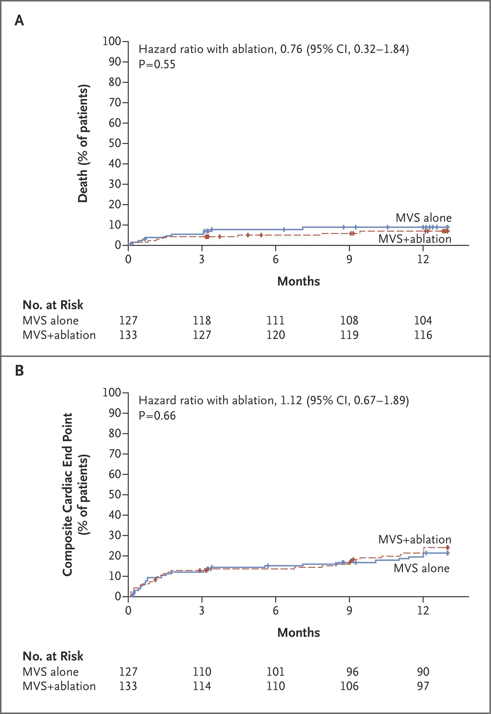
6ヶ月/12ヶ月の時点で心房細動が発生していない割合はAblation群63.2%vsコントロール群29.4% P<0.001
Bilateral MazeとPVIでは両群に差はなし(61%vs66% P=0.60)
1年死亡率はAblationとコントロール群で差はなし(6.8%vs8.7% P=0.55)
Composite endpoint(主要心・脳血管有害事象+主要有害事象+再入院)も有意差なし
Ablation群ではコントロール群と比較し永続的ペースメーカー挿入が多かった
(100患者年あたり21.5件vs8.1件 P=0.01)

Slide 9
米国における75歳以上に対する一次予防としてのスタチン製剤の処方と経済的な影響
米国の75歳~94歳の全成人を対象にスタチン療法を実施し、一次予防目的でのスタチン療法の費用対効果をマルコフモデルで検証した
糖尿病を有するまたは10年CVDリスクが7.5%以上あるものをLDLが190mｇ/dl, 160mg/dl, 130mg/dlと分類し評価

Slide 10
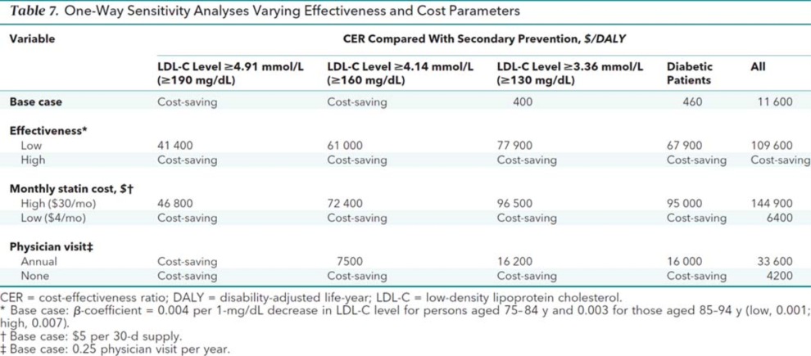
スタチンが機能的な制限や認知機能に影響を与えないと仮定すると、75−94歳の糖尿病を有する者または10年後のCVDリスクが7.5%を上回る一次予防対象の800万人に対し、10万5千名のMIを予防し（4.3％の発症）6万8千名のCHF死亡患者を減らす（2.3%の発症）
これは障害調整生命年あたり25200ドルの増価となるがMI予防とCHF死亡の抑制の点で最終的にCost-savingとなる。

